Slide 1
Encontro 2 Ciclo 2 “Contagem: Permutações e Combinações” Professor: José Reis

Slide 2
Fatorial de um número natural
Seja n um número natural, o fatorial de n será o produto entre todos os números naturais de 1 a n é chamado de fatorial de n e é representado por
n! = n.(n – 1). ... .2.1
Por convenção, 0! = 1.
Aritmética com fatorial
Relação importante: n! = n.(n – 1)!

Slide 3
Permutações
Dado um conjunto finito A uma permutação dos elementos (distintos) de A é uma lista ordenada, ou seja uma sequência na qual cada elemento de A aparece exatamente uma vez.
Na literatura, permutação é representada por P_{n} = n!

Slide 4
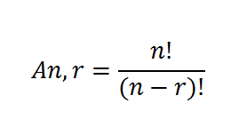
Arranjos
Definição: Um arranjo (simples) de n elementos (distintos), tomados r a r, é qualquer maneira de listar ordenadamente r elementos, tomados dentre os n elementos dados.
Notação: A_{n,r} (lê-se: arranjo simples de n elementos, tomados r a r).

Slide 5
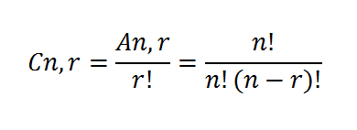
Combinações
Definição: Uma combinação (simples) de n elementos (distintos), tomados r a r, é qualquer escolha de r elementos dentre os n elementos dados. A ordem em que os elementos são escolhidos não importa.
Notação: C_{n,r} (lê-se: combinação simples de n elementos, tomados r a r).

Slide 6
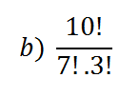
Questões
Questão 01) Simplifique as seguintes expressões:
Questão 02) Um professor deseja elaborar um teste com 6 questões. Os enunciados das questões já foram elaboradas, mas ele ainda precisa escolher a ordem em que essas questões irão figurar no teste. De quantas maneiras ele pode fazer isso?
Questão 03) Quantos números de 3 dígitos distintos podemos formar nos quais seus dígitos são tomados do conjunto A = {1, 2, 3, 4, 5, 6, 7}?

Slide 7
Questões
Questão 04) Uma pessoa tem uma caixa com 10 livros guardados e possui uma prateleira onde cabem apenas 4 deles. De quantos modos ela pode escolher 4 dos 10 livros e colocá-los em uma pilha sobre a prateleira?
Questão 05) Em um campeonato de futebol com 6 times, cada time jogou exatamente uma vez contra cada um dos outros. Quantos jogos aconteceram?
Questão 06) Um professor elaborou uma lista de exercícios com 10 questões e pediu que um aluno escolhesse 7 delas para resolver. De quantas formas o aluno pode escolher o conjuntos de questões que vai resolver?

Slide 8
Solução – Questão 01
a)
b)

Slide 9
Solução – Questão 02
O número de maneiras é exatamente o número de permutações do conjunto formado pelas 6 questões, assim, o número de maneiras que ele pode compor o teste é igual a P₆ = 6! = 720.

Slide 10
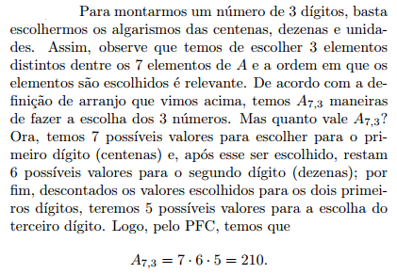
Solução – Questão 03

Slide 11
Solução – Questão 04
O número de maneiras de fazer isso é precisamente A_{10,4} já que devemos escolher 4 elementos dentre 10 e a ordem em que esses elementos forem escolhidos é relevante, uma vez que ela determinará a ordem em que os livros serão empilhados. Assim, a resposta é:
A_{10,4} = 10 · 9 · 8 · 7 = 5040

Slide 12
Solução – Questão 05
Claramente, a quantidade de jogos que aconteceram é igual ao número de maneiras de escolhermos 2 times dentre os 6. Esse número é igual a:

Slide 13
Solução – Questão 06
Pela própria definição, o número de maneiras de escolher 7 questões dentre as 10 dadas é igual a C_{10,7} (veja que a ordem em que as questões forem escolhidas não importa). Dessa forma, a resposta é:

Slide 14
Obrigado meninos!

